Slide 1
小１問題について
@okusama27

Slide 2

自己紹介
@okusama27
２児の母（2015年7月現在：小２と年中）
趣味：英語の勉強、ダイエット、飲酒
憧れの人：両津勘兵衛

Slide 3
保育園って最高！
20時くらいまで面倒見てくれる。
夕食or軽食を食べさせてくれる。
朝も7時くらいから預かってくれる。
嫌な顔されない。文句言われない。
ママ頑張って！とか励ましてもらえる。

Slide 4
小学校って最悪。。
春、夏、冬休み長い。
14時で終わり。
PTAは平日の昼間。
音読という親が一緒にやってあげないといけないらしい宿題が毎日でる。
忘れ物すると親ともども怒られる。
専業ママとの確執があるらしい。（都市伝説？）

Slide 5
友人わーままの解決法
退職
在宅契約社員
時短勤務(10:00～15:00)
ベビーシッター
我が家のITを利用した解決法は！

Slide 6
という話をしようとおもっていたんですが、、、

Slide 7
いじめ発覚

Slide 8
対策実行中

Slide 9
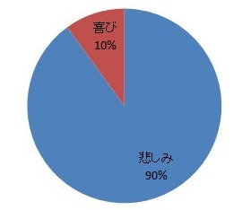

Slide 10
ゲームを買ってあげた

Slide 11
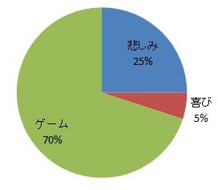

Slide 12
MacBookあげた

Slide 13
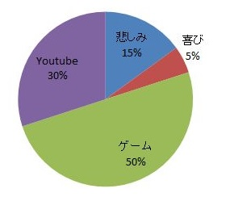

Slide 14
コロコロ１番、おはスタなどで情報を仕入れる
ゲームする
Youtubeの達人動画で自分と違う個所を研究
研究した内容を報告してくる。
ゲームする（再実践）
次の日の朝はおはスタをみて。。
あれ？
PDCAサイクル？

Slide 15
悲しみの分量が減ったので、
楽しい気持ちになったようで、空手を習って強くなる！など、前向きな発言が増え、学校にも行くようになりました。

Slide 16
正解はGoogle様に聞いてもわからない

Slide 17
子供と向き合いましょう

Slide 18
最後に
転校しかないかと思っていたのですが行政などの力も借りつつ徐々に解決に向かっています。
親サイドの対応の話を聞きたい方はお声がけください！

